Slide 1
磴口县应急避难场所专项规划
（2025—2035年）
公众征求意见稿

Slide 2
目录
发展背景分析
总则
01
02
CONTENTS
应急避难需求与资源分析
规划目标与指标
03
04

Slide 3
目录
应急避难场所发展布局规划
应急避难场所设计要求指引
05
06
CONTENTS
实施安排
保障措施
07
08

Slide 4
发展背景分析
01

Slide 5
经济社会发展现状
地理区位与自然格局
区位交通优势
人口与经济指标
磴口县位于内蒙古西部，地处河套平原源头与乌兰布和沙漠衔接带，总面积3677平方公里，地貌呈现“七沙二山一平原”特征，黄河流经境内52千米，拥有“一山一沙一河一平原多湖泊”的独特自然格局，是国家防沙治沙重点区域和“百湖之乡”。
京藏高速、京新高速、110国道、包兰铁路、包银高铁贯穿全境，农村公路总里程约2000千米，实现苏木镇和嘎查村通硬化路，距离乌海机场80千米、巴彦淖尔天吉泰机场110千米，形成“公铁航”立体交通网络，是“呼一包一银一兰”经济带重要节点。
2024年常住人口约8.54万人（城镇约5.01万、乡村约3.53万），城镇化率约58.67%；地区生产总值82亿元，一、二、三产比重25.6:29:45.4，固定资产投资72.7亿元（增速62.5%），城乡居民人均可支配收入分别为41663元、28079元，增速均位列全市前列。

Slide 6
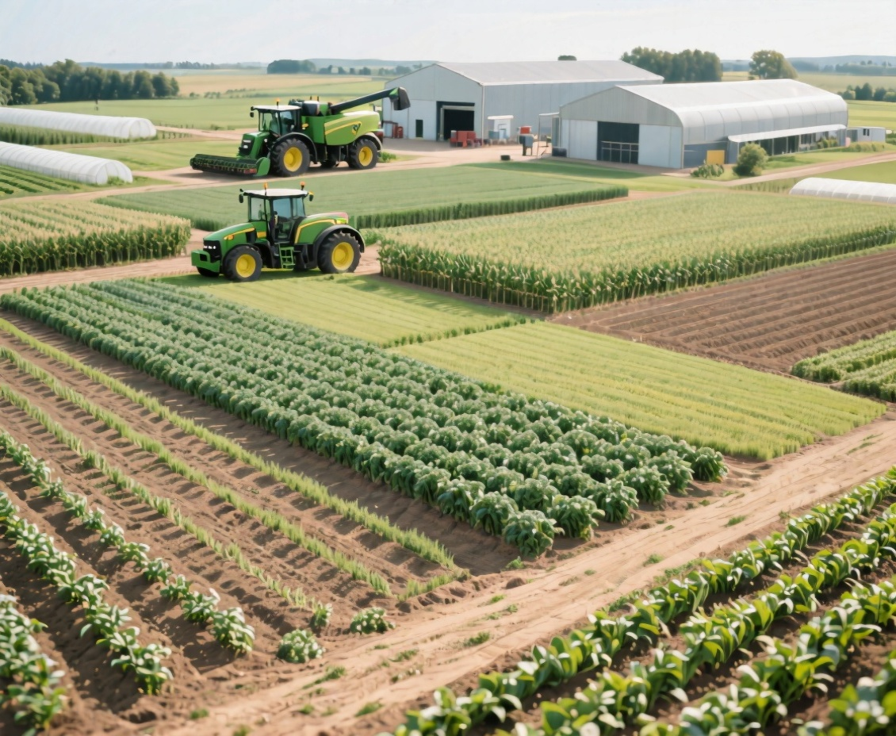
经济社会发展现状
产业体系概况
农业以葵花、玉米、番茄为主导，是全国重要葵花生产加工基地；工业形成农畜产品加工、化工、新能源产业体系；服务业依托纳林湖（4A级景区）、黄河三盛公水利枢纽等资源，生态旅游业逐步壮大，2024年社会消费品零售总额13.6亿元，增速全市第一。

Slide 7
应急管理发展现状
应急体制机制建设
安全生产与风险防控
自然灾害防治能力
修订完善《突发事件总体应急预案》《安全生产工作职责规定》等20余项规章制度，设立由县委、县政府主要领导任总指挥的应急指挥部，建立“党政同责、一岗双责”责任体系，推进县应急救援指挥中心与市、苏木镇三级指挥系统互联互通。
推进危险化学品、建筑施工等重点行业视频监控和在线监测系统建设，开展燃气、自建房、道路运输等专项整治行动，2024年规模以上工业增加值14.9亿元（增速13.3%），安全生产事故起数同比下降15%，本质安全水平持续提升。
完成第一次全国自然灾害综合风险普查，摸清干旱、洪涝、沙尘暴等主要灾害风险底数，实施三盛公水利枢纽加固、乌兰布和沙漠防风固沙带等防治工程，累计治理沙漠150万亩，林草覆盖度提升至39.1%，建成生态清洁小流域60平方公里。

Slide 8

应急管理发展现状
应急保障与社会共治
组建专业应急救援队伍8支，配备应急救援装备2300余台（套），建成县、苏木镇两级应急物资储备库，利用“安全生产月”“防灾减灾日”开展科普宣传，制作短视频30余部，构建“线上+线下”防震减灾科普体系，公众应急素养达标率提升至78%。

Slide 9
应急避难场所发展现状及分析
数量规模与达标情况
空间分布特征
功能配置现状
2024年末建成应急避难场所8处，总占地面积27.54万平方米，可容纳5.94万人，超应急管理部“2025年满足60%避难需求”标准（5.4万人），人均有效避难面积4.64平方米，所有场所均设置“应急供水”“医疗救护”等醒目标识，实行专人负责制。
场所主要集中于巴彦高勒镇（7处），占比87.5%，包括人民公园（10000人）、第一中学（10666人）等；隆盛合镇1处（1000人），渡口镇、补隆淖镇、沙金套海苏木为空白区域，县域覆盖不均衡，城郊结合部存在服务盲区。
现有场所均具备应急供水、供电、通讯、环卫等基础保障设施，规范设置功能标识，但室内避难场所占比不足20%，缺乏应急排污、供暖、防疫隔离等设施，物资储备以饮用水、方便食品为主，种类单一，难以满足72小时以上长期避难需求。

Slide 10

应急避难场所发展现状及分析
主要问题总结
一是数量不足，8.54万常住人口仅8处场所，苏木镇覆盖率低；二是布局失衡，巴彦高勒镇占比过高，农村牧区存在“空白区”；三是功能短板，室内场所缺失、专业设施不足，长期避难能力弱；四是管理机制待完善，多部门权责交叉，学校等场所平灾转换衔接不畅。

Slide 11
总则
02

Slide 12

指导思想与规划原则
指导思想
以习近平新时代中国特色社会主义思想为指导，深入贯彻党的二十大和二十届二中、三中全会精神，全面贯彻落实习近平总书记对内蒙古的重要指示精神，以党建为引领，全面深化改革，坚持稳中求进、守正创新、干字当头，更好统筹发展和安全，充分践行人民至上、生命至上理念，坚持统筹资源、平急（疫/战）结合、综合利用，以满足人民群众应急避难需求，以最大限度保障人民群众生命安全和维护社会稳定为目的，以现有公共设施场地为基础，持续推进覆盖全域的防灾减灾设施体系，全面提升城乡综合防御突发事件的能力，筑牢防灾减灾救灾的人民防线，为磴口县创造良好安全发展环境。

Slide 13

指导思想与规划原则
贯彻新发展要求
落实总体国家安全观，提升多维度风险综合应对能力，坚持以人民为中心的发展思想，坚持“人民至上、生命至上”，坚持底线思维、极限思维，适应建立大安全大应急框架和健全完善国家应急管理体系新任务新要求，统筹发展和安全，最大限度保障人民群众生命安全和维护社会稳定。以保护人民群众生命安全作为出发点和落脚点，充分考虑并满足广大市民临灾时快速就近抵达、有序疏散要求，均衡布局、高标准建设覆盖全域和服务全部人口的应急避难场所。

Slide 14
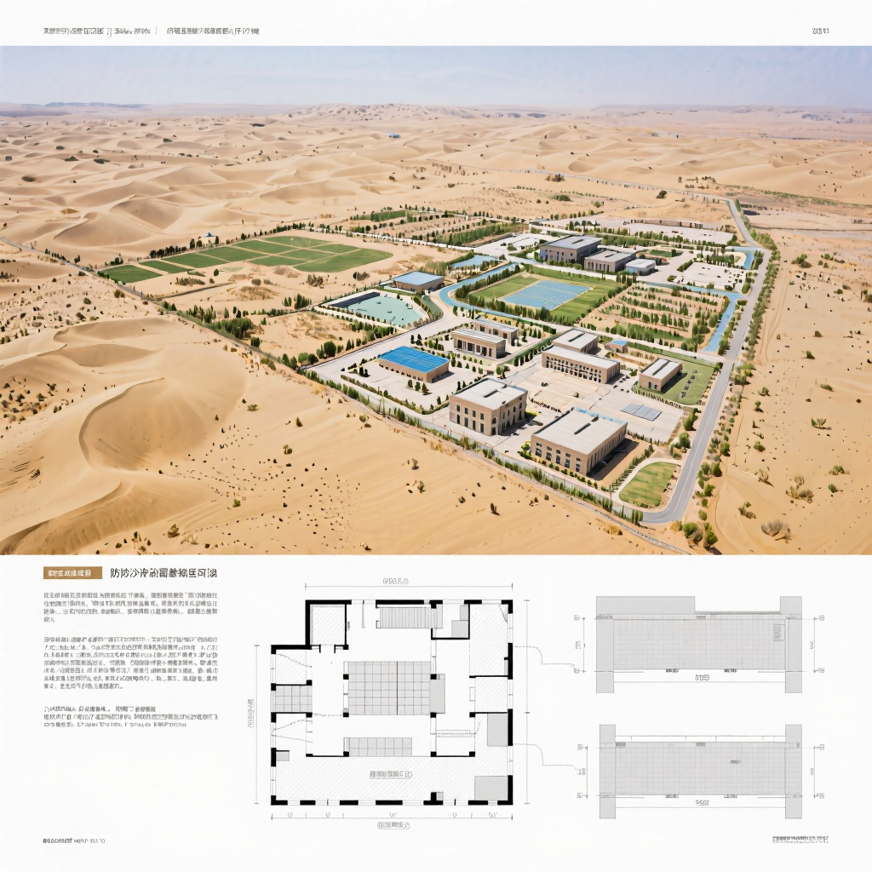
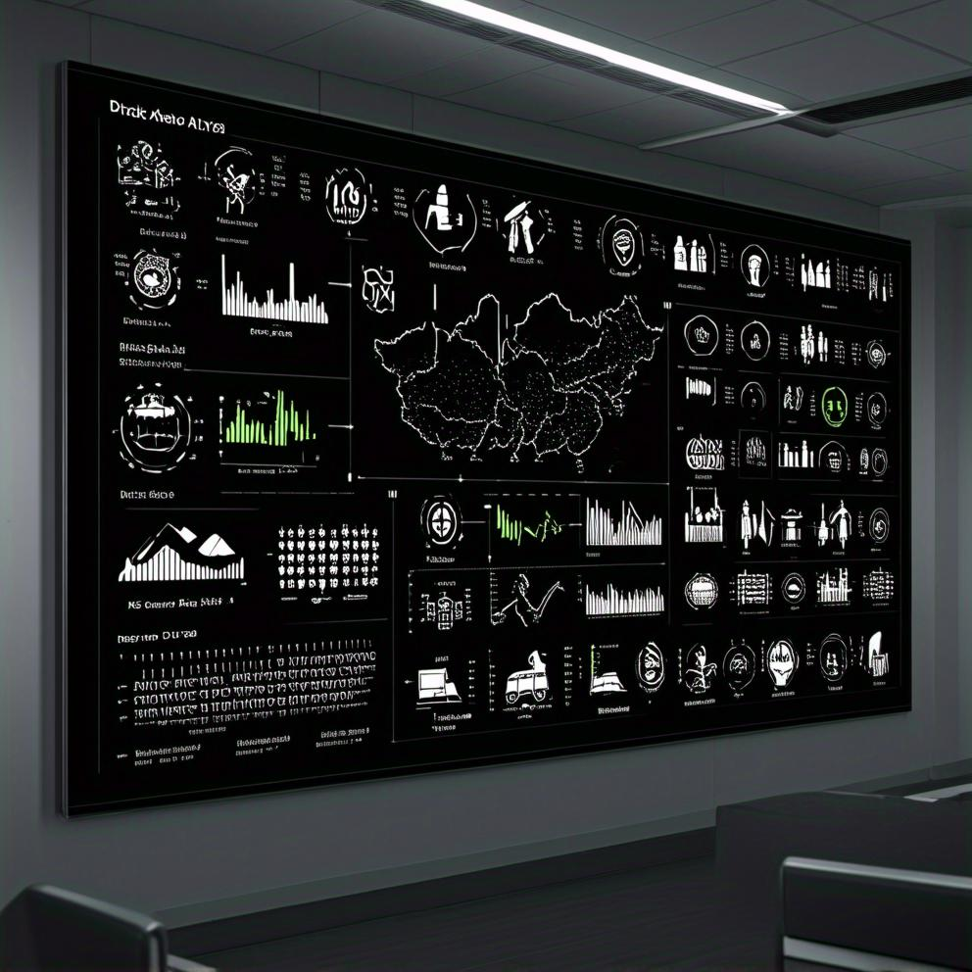
指导思想与规划原则
强化规划指导作用
将编制应急避难场所专项规划作为科学合理规划、高标准建设应急避难场所的必要前提，坚持需求导向、问题导向、目标导向，突出分级分类，科学规划设计本行政区域适宜级别类型的应急避难场所，增强规划的针对性、科学性、指导性和可实施性。因地制宜制定差异化配置标准，搭建分级配置的规划建设标准体系，结合磴口县西部沙漠、中部平原、南部黄河的地理特征，合理布局不同类型的应急避难场所。
突出区域风险特征
突出不同区域特点和灾害事故特征，充分考虑当地地理地质环境、气象水文条件和人口分布、土地资源、城乡产业布局、公共设施与场地空间等因素，做好本行政区域安全风险分析，合理确定应急避难需求。

Slide 15

指导思想与规划原则
统筹资源共建共用
融入新型城镇化、乡村振兴战略等，积极推进应急避难场所平急、平疫、平战结合，加强防灾防疫防控应急避难资源，以及公共文化、教育、体育、旅游和城乡基础设施等融合共建共用。全面推进体育场（馆）、会展中心、人防工程等室内应急避难场所的建设，充分利用学校、医院、文化服务中心、酒店宾馆等现有公共设施，配置必要的应急设施、应急物资，健全完善应急避难场所各项功能。推进应急避难设施资源与城市共建共享，设施使用既能满足灾害过程的应急指挥、医疗救助、居民疏散和群众转移的救灾避难任务，又能用于平时居民日常休闲、生活娱乐，充分发挥应急避难场所的使用效能。

Slide 16

规划依据、范围与期限
规划依据
包括法规政策，如《中华人民共和国突发事件应对法》（2024年修订）、《中华人民共和国土地管理法》（2019年修正）等；重要政策及文件，如《国务院关于印发“十四五”国家应急体系规划的通知》（国发〔2021〕36号）、《关于加强应急避难场所建设的指导意见》（应急〔2023〕76号）等；参考规范，如《应急避难场所术语》（GB/T44012-2024）、《应急避难场所分级及分类》（GB/T44013-2024）等；相关规划，如《内蒙古自治区“十四五”应急体系建设规划》、《巴彦淖尔市磴口县国土空间总体规划（2021—2035年）》等。

Slide 17
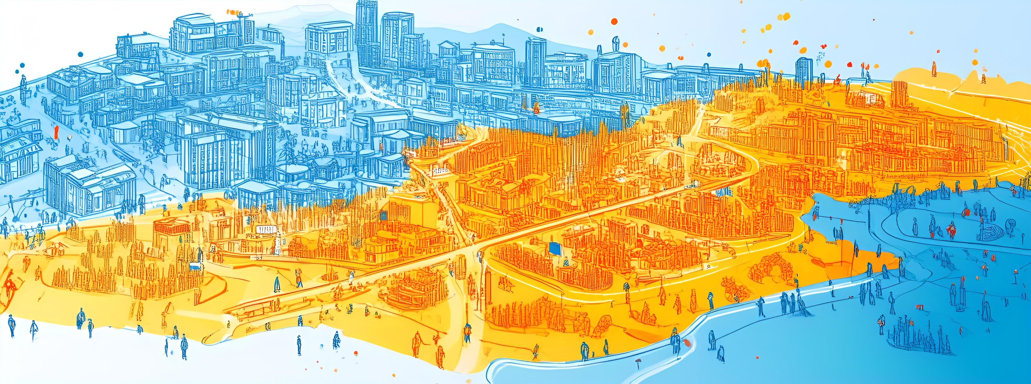

规划依据、范围与期限
规划范围
规划期限
分为县域和中心城区两个层次。县域范围为磴口县行政辖区内的全部国土空间，即4个镇（巴彦高勒镇、隆盛合镇、渡口镇、补隆淖镇）、1个苏木（沙金套海苏木）、5个农场公司（乌兰布和农场有限公司、巴彦套海农场有限公司、哈腾套海农场有限公司、包尔盖农场有限公司、纳林套海农场有限公司），总面积约为3677平方千米。中心城区范围为城市建成区及规划扩展区域，面积约为42.71平方千米，具体包括东风路街道、团结路街道、黄河路街道等核心区域，以及周边的城郊接合部区域。
本次规划期限与磴口县国土空间总体规划保持一致，规划期限为2025—2035年，基期年为2025年，近期至2030年，远期至2035年。

Slide 18
应急避难需求与资源分析
03

Slide 19


灾害事故风险分析
地质灾害高风险区域分布
高风险区主要分布于：黄河沿岸的巴彦高勒镇南粮台村等区域（洪涝风险，面积约85平方千米）；西北部S311省道周边（地震隐患）；北部狼山山脉周边（崩塌、滑坡、泥石流）；纳林湖、三盛公水利枢纽等（森林火灾）。
主要灾害类型及影响
磴口县主要灾害包括自然灾害（干旱、洪涝、风雹、地震、低温冷冻、雪灾、地质灾害）、事故灾难（危险化学品事故、交通事故、火灾）、公共卫生事件（传染病疫情）和社会安全事件（群体性事件），其中自然灾害影响最严重，威胁居民、农作物、房屋、交通及水利设施等。

Slide 20

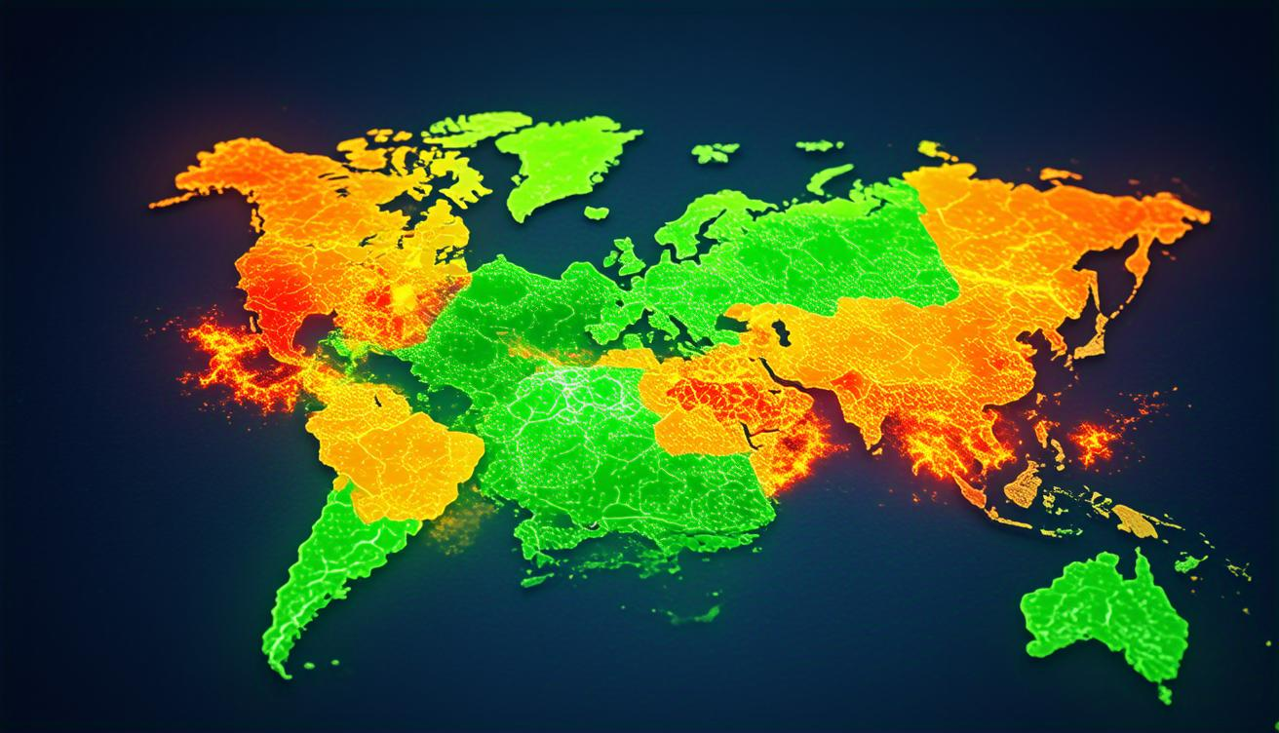
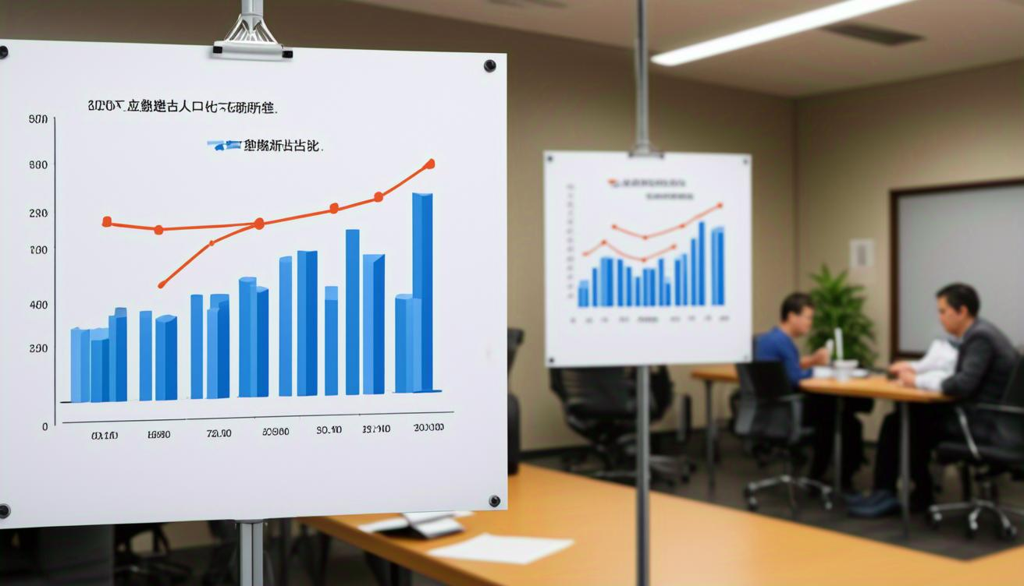
应急避难人口分析
人口分布特征
应急避难人数预测
中心城区避难需求
2025年县域常住人口8.54万人（中心城区5.01万人），2035年规划县域常住人口6万人（中心城区5万人），灾害风险覆盖全域，需按全县人口统计避难需求。
基于受灾人口综合风险等级，高风险区约0.6万人（洪涝威胁）、中风险区约2.8万人（地震、沙尘暴威胁）、低风险区约0.9万人（干旱威胁）。2030年需满足7.44万人避难需求，2035年实现9万常住人口避难全覆盖。
2025年中心城区需紧急避难4.2万人、短期0.9万人、长期0.3万人；2035年随人口增至6万人，避难需求同步增长，室内避难场所占比需达86%。

Slide 21
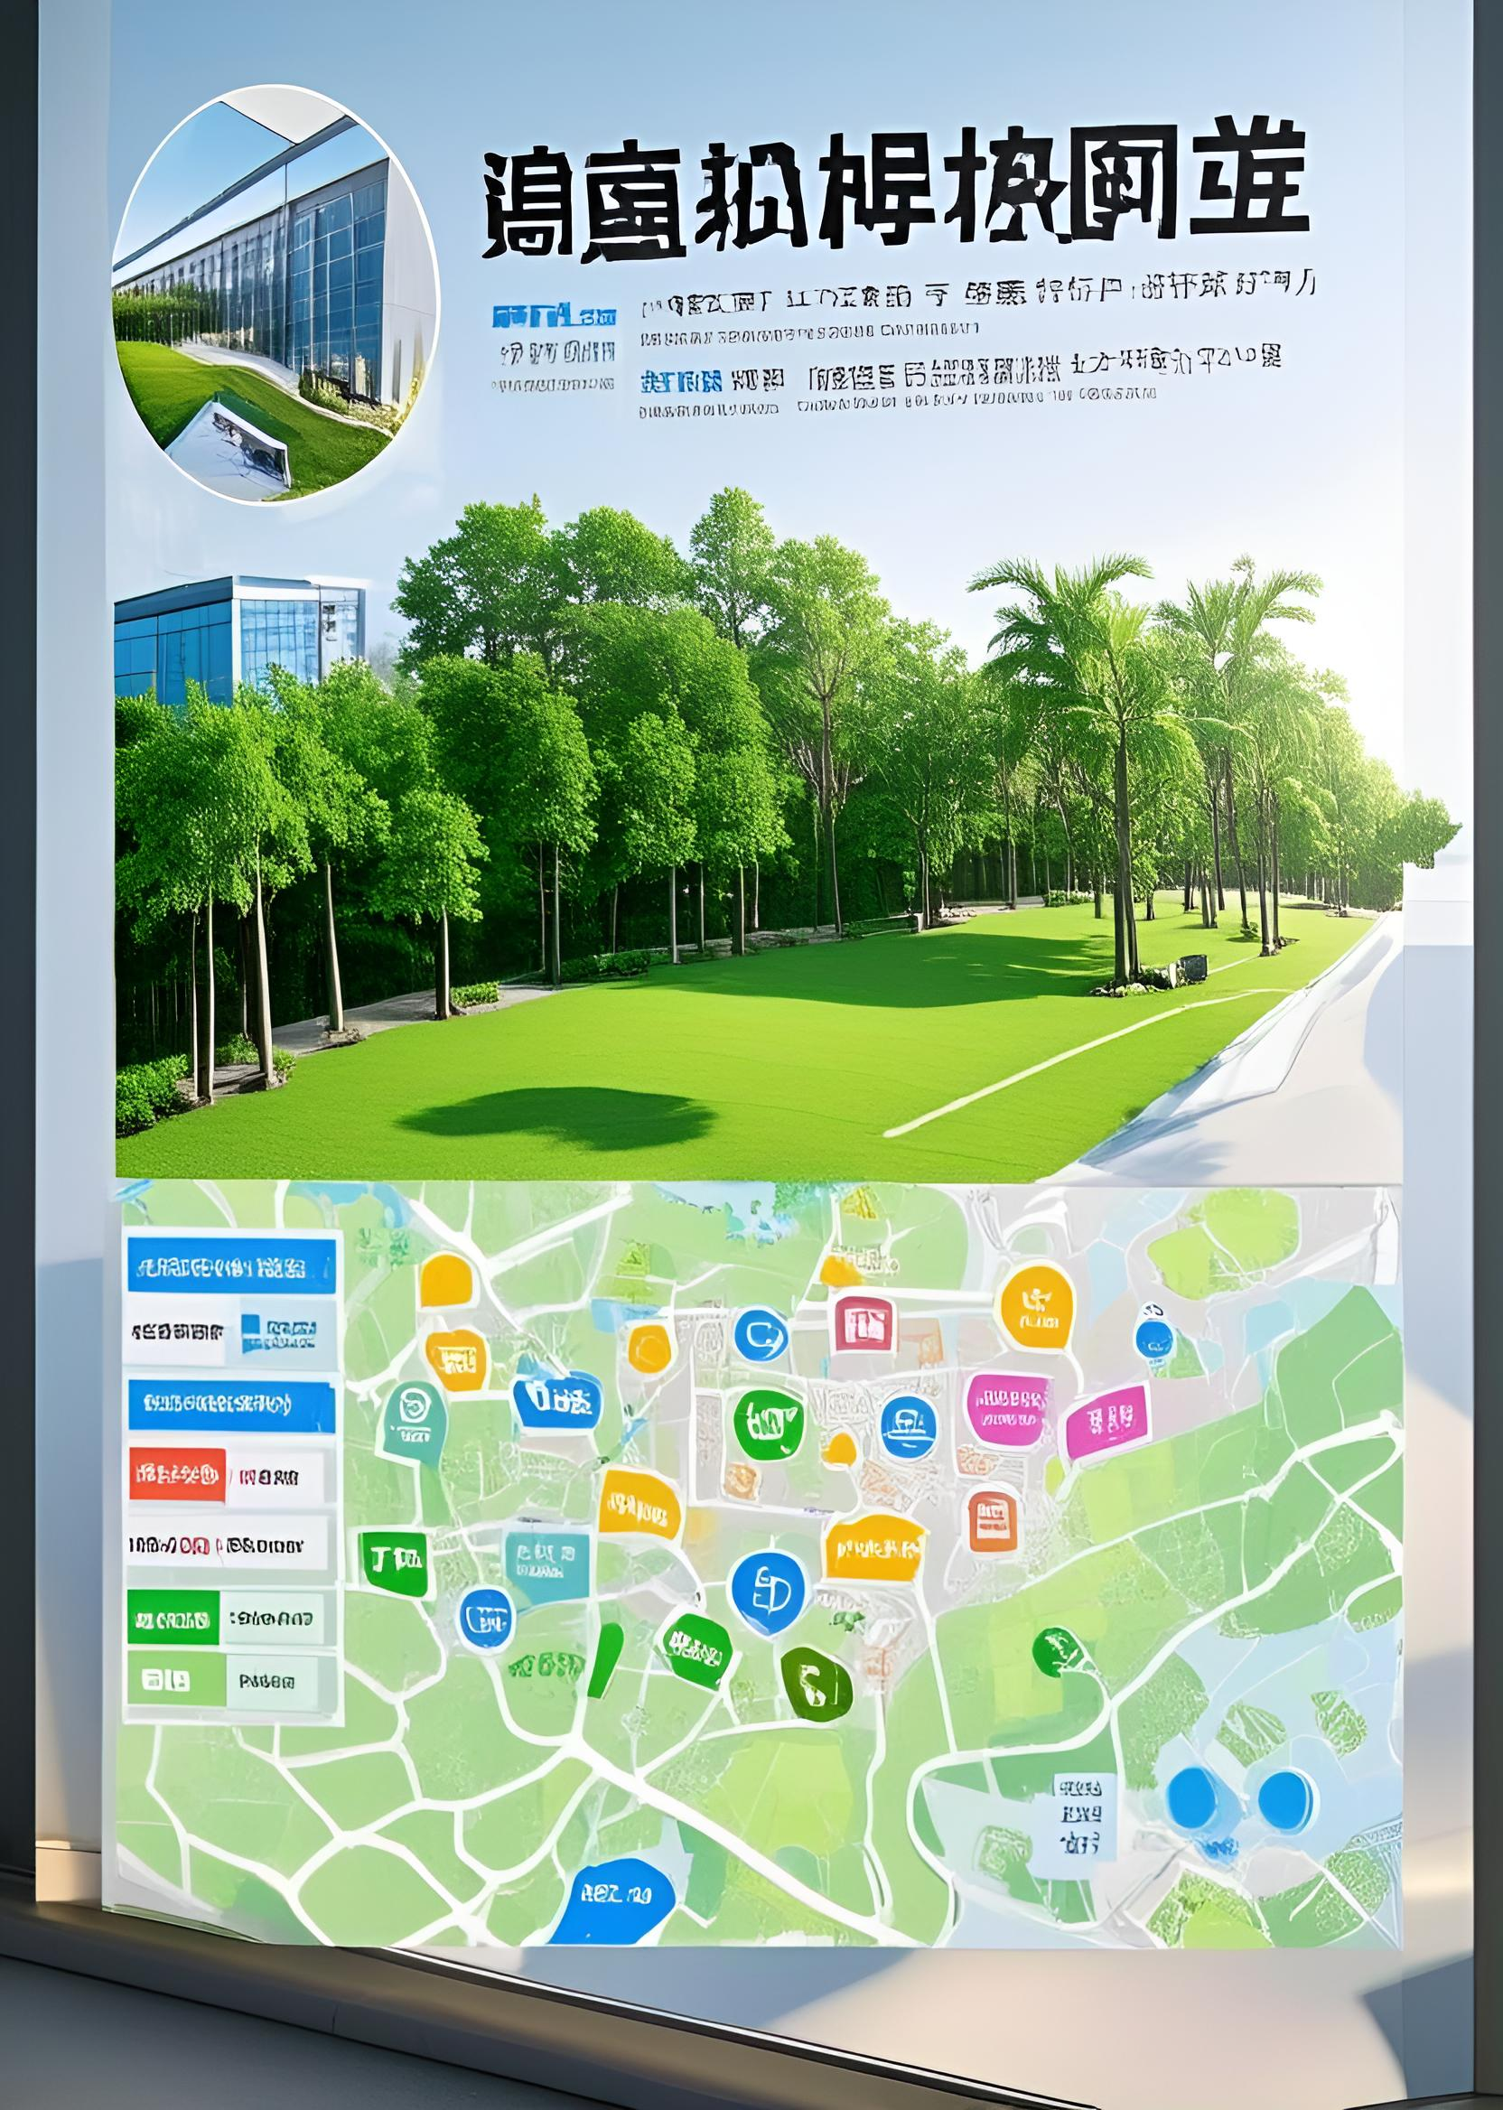
应急避难资源调查分析
资源总量及空间类型划分
磴口县可作为应急避难场所的资源共65处，按空间类型分为室内室外兼顾型15处、室外型50处（全部为室外）。
室内室外兼顾型资源
主要包括学校、苏木镇文化服务中心、卫生院等公共建筑，具备室内外功能结合的特点，可满足不同避难时长需求。
室外型资源
主要为广场、公园、农村牧区文化广场等室外公共场地，利用开阔空间建设，适合紧急疏散和临时安置，需配套基本应急设施。

Slide 22
规划目标与指标
04

Slide 23



总体目标
核心理念与转变方向
体系构建目标
核心任务与愿景
秉持“以防为主、防抗救结合，常态减灾与非常态救灾统一”理念，推动从灾后救助向灾前预防、单一灾种应对向综合减灾、减少灾害损失向减轻灾害风险转变。
构建契合磴口县灾害特征，具备安全、高效综合性的应急避难场所体系，达成“平灾结合、多灾兼顾、宜于通达、便于管理”目标。
满足县域应对重大突发事件避难需求，最大程度降低地震等灾害导致的人员伤亡和财产损失，保障居民生命安全与城市可持续、高质量发展。

Slide 24
分期目标与指标体系
近期目标（2025-2030年）
01
综合性应急避难场所至少满足本行政区域所需应急避难总人数的80%（按县域8.54万人计算，需满足6.83万人），室内可容纳避难人数不低于室内外可容纳避难人数的20%。
远期目标（至2035年）
02
紧急避难场所满足常住人口100%需求（8.54万人），短期避难场所满足60%需求（5.12万人），长期避难场所满足30%需求（2.56万人），全面建成城乡布局合理、功能设施完备的应急避难场所体系。
规划指标体系框架
03
涵盖总体指标（可容纳避难人数9万人、满足所需避难人数100%、人均有效避难面积2.0㎡）、分级指标（旗县区级/苏木镇级/村（社区）级场所建设完成率）、分类指标（综合性场所占比、室内场所占比）及管理指标（部门协同机制、运维管护制度建立与完善）。

Slide 25
应急避难场所发展布局规划
05

Slide 26
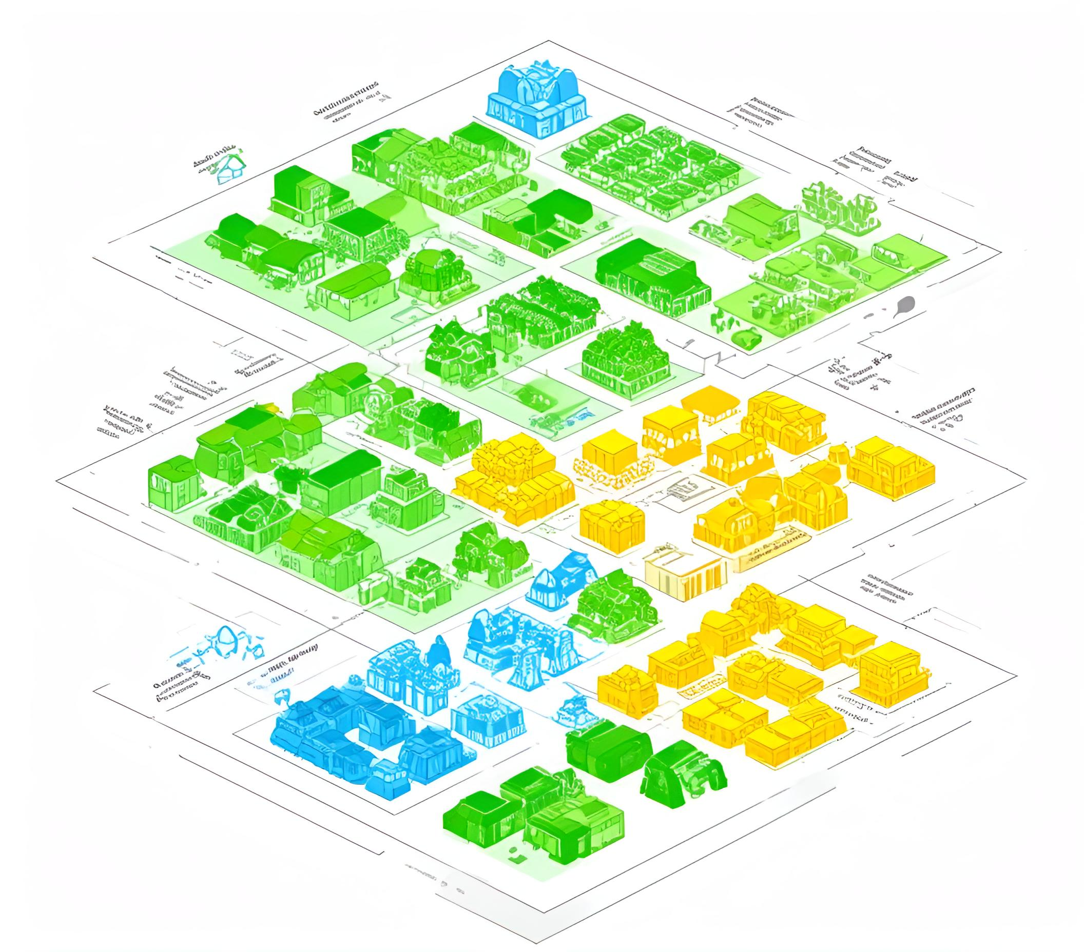
分级分类体系
分级配建体系
按避难时长分类
按行政管理层级分为县级、苏木镇（苏木）级、村（社区）级三级。县级7个，可容纳5.84万人；苏木镇级11处，可容纳1.1万人；村级47处，可容纳2.35万人。
分为紧急（24h内，服务半径500米）、短期（2-14天，服务半径1500米）、长期（15天以上，服务半径5000米）应急避难场所。
按空间类型分类
按功能定位分类
室内型（含室内外兼具）25个，可容纳6.75万人；室外型10个，可容纳5.25万人。
以综合性为主，统筹多种灾害需求；适当建设单一性场所，针对特定灾害如洪涝、沙尘暴等。

Slide 27



应急通道规划
场所外应急疏散通道
场所内应急疏散道路
空中通道设置
救灾干道（≥15m）：包银高铁、G6/G7高速等；疏散干道（主干道≥7m，次干道≥4m）：省道S508、S311等。县城以国道110、东风街等为主干。
主通道≥7m，次通道≥4m，支道≥3.5m，人行道≥1.5m。至少2条不同方向疏散通道，人员与车辆出入口分开。
中心避难场所设应急停机坪，有条件场所利用周边开敞空间或屋顶增设，与通用机场构成空中应急网络。

Slide 28

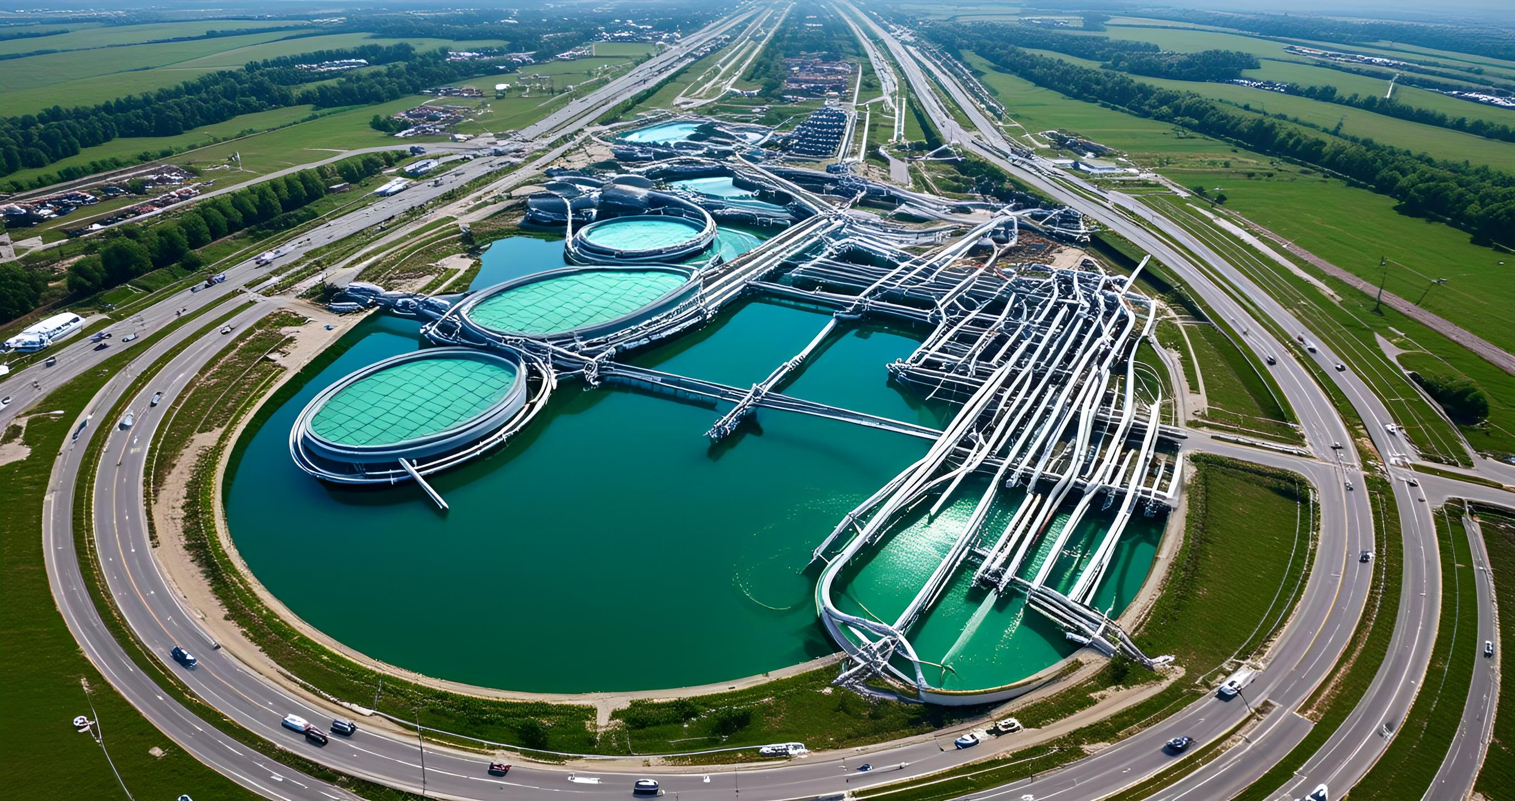

应急给排水与电气规划
应急供水规划
应急排水规划
应急电气规划
优先市政管网，辅以地下水、黄河水等。储水设施容量不低于3天用水量，水质符合GB5749标准。
生活污水设集水池（容积为3天污水量1.25倍），医疗污水经专门处理后排放，排水管网与市政系统连通。
电源采用市政双回路（县级）或单回路+备用电源（苏木镇、村级），配置柴油发电机、UPS等。应急照明单独回路，照度符合规范，设电源监控系统。

Slide 29

区域协同机制
统一指挥体系
信息平台与资源共享
预案演练与跨部门合作
设立专门指挥中心，由县委、县政府主要领导统筹协调区域内避难场所应急工作，明确各方职责。
建应急指挥信息管理系统，实现数据共享；与杭锦后旗等周边旗县建立资源调拨机制，快速调配物资。
制定跨区域应急预案，定期组织演练；打破部门壁垒，促进政府、救援机构、社会组织协作，鼓励公众参与应急知识宣传与救援。

Slide 30
应急避难场所设计要求指引
06

Slide 31
场地建筑条件与服务范围
01
02
03
场地选择核心要求
危险地段规避原则
服务半径分级标准
优先选择地形平坦、地势较高、排水良好、空气流通且基础设施完善的公共建筑与设施，需交通便利以利于伤员转运和物资运送。
避开地震断裂带、滑坡泥石流危险区、行洪区、高压线走廊、易燃易爆及有毒危险品存放点等，避难建筑避让地震断裂带两侧各200米以上。
紧急避难场所服务半径≤1km（步行10-15分钟可达）；短期避难场所≤2.5km（步行30-40分钟可达）；长期避难场所≤5km（步行70-90分钟可达）。

Slide 32
功能区与设施设备配置
01
02
03
功能区划分体系
设施设备功能属性配置
空间类别配置差异
按功能分为指挥管理区、医疗救治区、物资储备区等14类，紧急避难场所需设置应急集散、指挥管理等8类功能区，长期避难场所在此基础上增配文体活动、临时教学等功能区。
紧急避难场所配置应急供电、供水、消防等基础设备；短期避难场所增配应急排污、安全保卫设施；长期避难场所进一步增配直升机起降、文体活动等专业设备。
室内型场所利用学校、文体场馆等，配置通风、供暖设施；室外型场所依托公园、广场，重点完善应急通道、标志标识，两者均需满足无障碍设计要求。

Slide 33



物资储备与信息系统
分级物资储备清单
信息系统核心功能
场所信息化管理要求
紧急避难场所储备饮用水、方便食品及基础医疗用品；短期避难场所增配被褥、防潮垫等住宿物资；长期避难场所需额外储备帐篷、餐饮用具及文体教学用品。
涵盖监测预警（多灾种综合监测与风险识别）、应急指挥（视频调度与实时救援指令下达）、辅助决策（智能化预警与资源调度支持）三大模块。
建立全县避难场所信息数据库，实时记录位置、容量、设施状态等关键信息，通过地图定位与动态更新确保应急响应时信息准确高效。

Slide 34
实施安排
07

Slide 35


近期建设原则与重点任务
近期建设原则
近期重点任务
以县域、县城为重点区域，保证苏木镇（街道）至少建成一个标准化应急避难场所，解决数量不足、分布不均问题；优先选择用地条件好、配套设施齐全的潜在资源；重点布局居住区、学校、商场等人口密集区周边场所；加强投资少、配套设施少的嘎查村（社区）级场所建设。
规划近期重点项目共12处，其中县城5处、苏木镇7处，以现有场所改造提升为主。完善简易活动房屋、医疗救护、应急供水供电、排污、垃圾储运、通道及标志等设施，提升应急指挥中心功能，形成通讯、电力、信息流一体网络，制定建设管理维护技术标准规范，完善长期场所功能，提升短期及紧急场所设施和物资储备。

Slide 36


实施进度
项目建设内容
年度实施顺序
包括现有应急避难场所改造提升和新增应急避难场所设施建设两部分。
近期至2030年，优先实施全县现有场所改造提升及县城、苏木镇区域新增场所建设项目，确保近期新增场所全部实施，并完善应急基础设施及物资配置。

Slide 37
保障措施
08

Slide 38


组织保障
强化统一领导与工作机制
明确部门职责与考核监督
县委、县政府切实加强统一领导，建立联络员及部门协商工作机制，定期研究应急避难场所建设工作，及时解决突出问题，推动工作走深走实。
各级政府及相关部门将应急避难场所监管纳入综合行政执法和督导检查，建设工作纳入防灾减灾年度效能考核，加大监督检查力度。
严格责任追究制度
完善组织指挥架构
对工作、人员、经费、物资等不落实，管理不到位，玩忽职守造成重大损失或社会影响的，依纪依法追究责任。
协调推进县、苏木镇（街道）、嘎查村（社区）三级全覆盖、全贯通的应急管理组织指挥架构，完善应急管理部门双重领导、地方为主管理体制。

Slide 39
资金保障
纳入发展计划与财政预算
设立专项应急资金
引导多元资本投入
应急避难场所建设纳入全县国民经济和社会发展计划，相关经费列入各级财政年度预算，确保资金稳定投入。
县政府按程序由财政部门建立应急避难疏散专项资金，资金使用按项目列入年度计划，保障防灾减灾工作顺利开展。
发挥财政资金引领带动作用，有效引导企业和社会资本投入应急避难场所建设，加强资金监督、管理和使用，确保规划有效实施。

Slide 40
社会参与
建立应急管理智库与人才培养
加强科技交流与合作
开展全民应急科普宣传
依托科研院所、高校和社会服务机构建立应急管理智库，组建政策研究和决策咨询队伍；采取定向招录、委托培养等方式加强专业人才队伍建设，开展高危行业从业人员安全技能提升专项行动。
与区内外高校及科研机构建立长效合作机制，支持参与应急管理科技峰会、展览与交流论坛，推动技术成果推广和应用。
编制、更新宣讲材料，在中小学开展防灾教育并定期组织演习；通过短期训练班、广播、电视、宣传栏、互联网等多种形式，普及抗震防灾知识，增强全民防灾意识和应急应变能力。

Slide 41
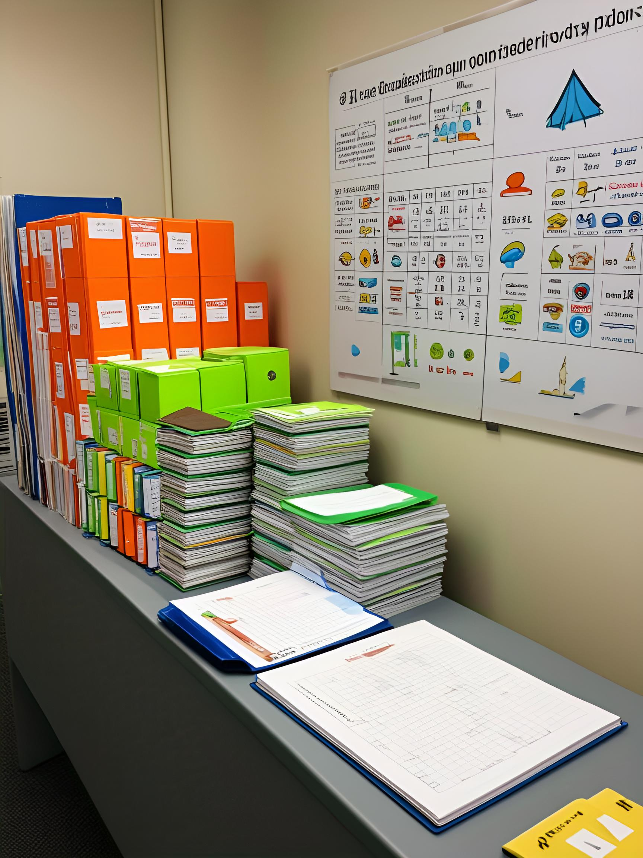
附表展示
现有应急避难场所基本信息表
包含场所名称、地址、占地面积、容纳人数、场所级别、类型、运维单位等关键信息，如富源广场（占地4000㎡，容纳2660人）、人民公园（占地199800㎡，容纳10000人）等8处现状场所。
应急避难场所物资配置参考清单
按紧急、短期、长期避难场所分类，明确各功能区物资配置要求，如应急宿住区短期配置被褥、防潮垫等，长期增配帐篷、蚊帐等；医疗救治区配置退烧药、纱布、血压计等药品和器械。

Slide 42
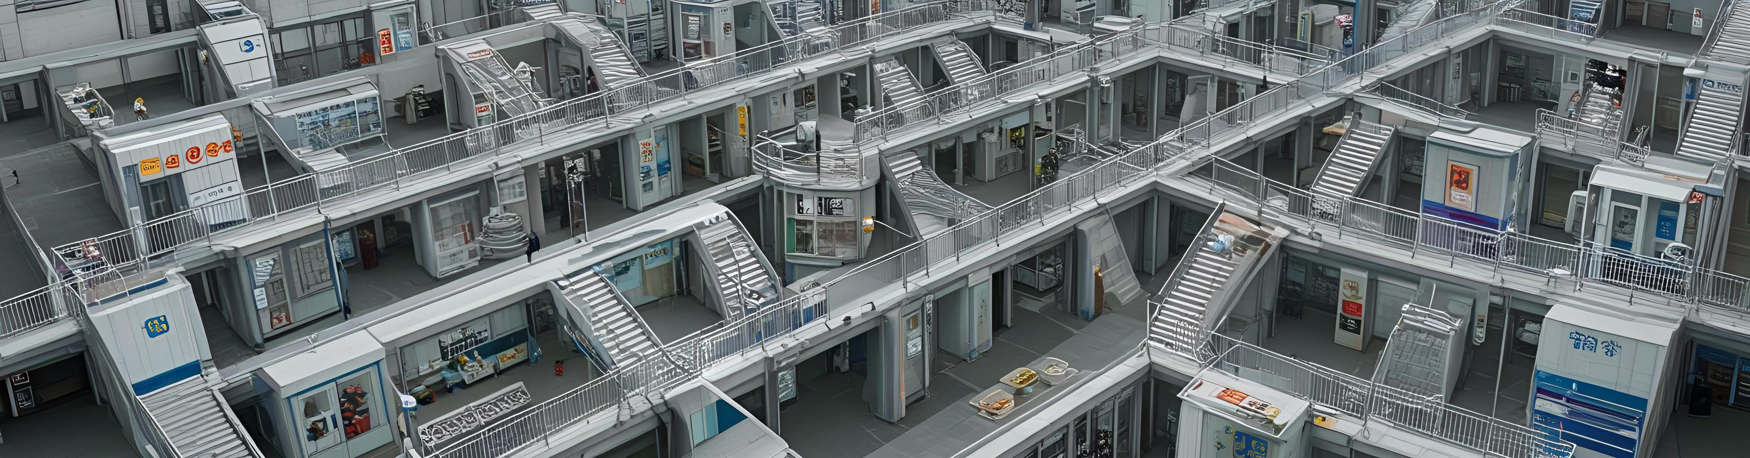
规划总结与展望
规划主要成效总结
规划实施重要意义
未来发展目标展望
当前已建成8处应急避难场所，占地27.54万平方米，可容纳5.94万人，人均有效避难面积4.64平方米，高于国家2025年60%避难需求标准；规划至2035年将形成覆盖全域、分级分类的应急避难体系，满足9.万常住人口避难需求。
通过科学规划与建设，构建契合磴口县灾害特征的“平灾结合、多灾兼顾、宜于通达、便于管理”应急避难体系，最大程度降低灾害导致的人员伤亡和财产损失，保障居民生命安全与城市可持续发展。
2030年实现综合性避难场所满足80%避难需求，室内避难面积占比≥20%；2035年全面建成城乡布局合理、功能设施完备的应急避难体系，达成紧急避难场所全覆盖、短期和长期避难场所分级保障的目标，全面提升县域应急避难能力。

Slide 43
谢谢
THE END

